Slide 2
Renforth – Tous les bons ingrédients réunis
LES MEILLEURES ROCHES – De la surface vers la profondeur, Renforth a déjà trouvé les minéralisations qui servent à bâtir le futur
Étape de définition - ressource aurifère à ciel ouvert en propriété exclusive sur Parbec, adjacente à la mine Canadian Malartic et en extension de l'ancienne mine East Amphi ; programme de forage en cours en vue d’augmenter la ressource
Actifs d'exploration prouvés - quatre propriétés minéralisées en propriété exclusive, or et polymétallique, y compris de nouvelles découvertes au Québec et en Ontario
AUX BONS ENDROITS – Toutes les propriétés de Renforth sont situées dans des camps miniers reconnus
Avantage logistique - toutes accessibles par route avec des services locaux permettant les coûts d'exploitation les plus bas
Actifs en développement - toutes situées sur / près des principales structures géologiques minéralisées, à proximité de mines en exploitation
Aucun risque de juridiction - avec des propriétés situées au Québec (4) et en Ontario (1), Renforth ne court aucun risque
AU BON MOMENT – Le timing est parfait
Renforth est financièrement solide avec ~ 8 millions CAD en espèces et titres, dont 3,24 millions CAD ont été reçus suite à la vente de 24 millions d'actions à 13,5 cents par action
«Les producteurs seniors dépensent 3 à 4 fois en Fusion & Acquisition que ce qui est dépensé en exploration» * Kitco Exploration Insights 20 septembre 2020. Cela soutient le concept d'un besoin constant de remplacer les onces d’or ; les fusions et acquisitions étant un moyen logique de répondre au besoin.
L’actif phare de Renforth, le gisement d’or à ciel ouvert Parbec, est contigu à la plus grande mine d’or à ciel ouvert du Canada, Canadian Malartic, qui usine 50 000 t de roche par jour et doit donc remplacer les onces de façon continue. Parbec offre des onces de surface à proximité et accessibles à une teneur plus élevée que la teneur usinée (1,14 g / t) de la mine en exploitation.

Slide 3
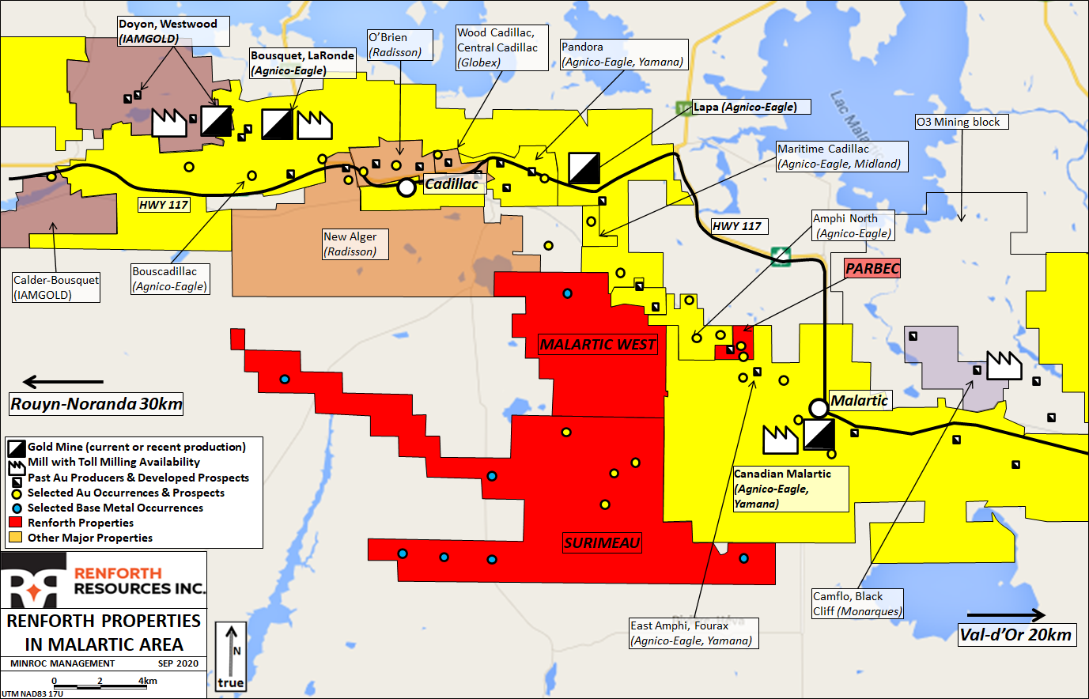
Propriétés de Renforth – secteur Malartic
Carte de localisation de 3 des 5 propriétés minéralisées détenues en droit exclusif par Renforth
* Gisement à ciel ouvert de Parbec
* Découverte Cuivre / Argent sur Malartic Ouest
* Présence de nickel et système SMV à grande échelle sur Surimeau
N’apparaît pas :
* Système aurifère en surface sur Nixon-Bartleman, à l’ouest de Timmins, Ontario
* Dépôt Cuivre / Or sur Denain-Pershing, à l’est de Val d’Or (sous option)
⭐️

Slide 4
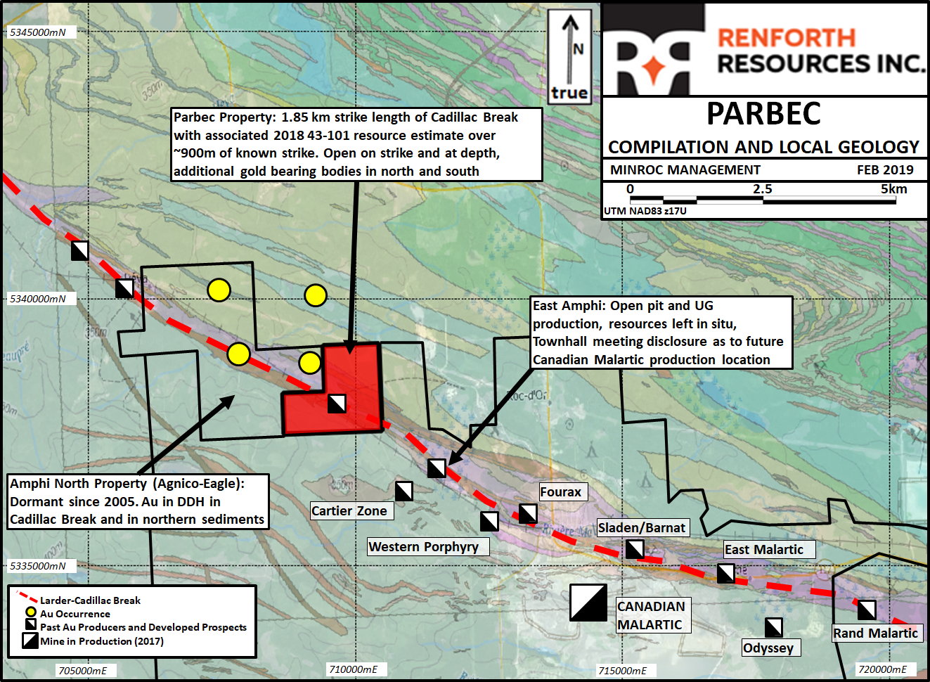

Slide 5
Parbec – Estimation des ressources Minérales ⁽¹⁻⁶⁾
Secteur | Catégorie | Teneur de coupure (g/t d’or) | Tonnes (k) | Or (g/t) | Or (koz)
Fosse limitée | Indiquée | 0.32 | 1,782 | 1.77 | 101.4
 | Présumée | 0.32 | 1,997 | 1.56 | 100.3
Extérieur à la Fosse | Indiquée | 1.44 | 40 | 2.38 | 3.1
 | Présumée | 1.44 | 1,125 | 2.13 | 77.0
Total | Indiquée | 0.32 + 1.44 | 1,822 | 1.78 | 104.5
 | Présumée | 0.32 + 1.44 | 3,122 | 1.77 | 177.3
1) Les ressources minérales qui ne sont pas des réserves minérales n'ont pas démontré de viabilité économique. L'Estimation des ressources minérales peut être sensiblement affectée par des problèmes environnementaux, de permis, juridiques, de titre, de fiscalité, sociopolitiques, de marketing ou d'autres questions pertinentes. 2) La ressource minérale présumée dans cette estimation a un niveau de confiance inférieur à celui appliqué à une ressource minérale indiquée et ne doit pas être convertie en réserve minérale. On peut raisonnablement s'attendre à ce que la majorité des ressources minérales présumées soient transformées en ressources minérales indiquées avec une exploration continue.
3) Les ressources minérales dans ce rapport ont été estimées à l'aide de l'Institut canadien des mines, de la métallurgie et du pétrole (ICM), les normes de l'ICM sur les ressources et réserves minérales, les définitions et les lignes directrices préparées par le Comité permanent de l'ICM sur les définitions des réserves et adoptées par le Conseil de l'ICM. 4) Les zones historiquement minées ont été retirées du modèle des ressources minérales.
5) La teneur de coupure de 0,32 g/t d’or pour la fosse à ciel ouvert tient compte du prix de 1 450 $ US/oz d’or, du taux de change de 0,75 $ US/$ CAN, du taux de récupération à 95%, du coût d’usinage de 17 $/t et des frais généraux et administratifs équivalant à 2 $/t. Les paramètres d'optimisation de la fosse ont pris en compte les coûts de minage de 2,50 $/t, les coûts de disposition des résidus miniers de 2 $/t, les coûts d'extraction du mort-terrain de 1,50 $/t et les pentes de la fosse à 50 degrés. 6) La teneur de coupure de 1,44 g/t d’or pour l’extérieur de la fosse tient compte du prix de 1 450 $ US/oz d’or, du taux de change de 0,75 $ US/$ CAN, du taux de récupération à 95%, du coût d'exploitation de 66 $ CAN/tonne, du coût d’usinage de 17 $ CAN/tonne et des frais généraux et administratifs équivalant à 2 $ CAN/t. Les blocs pour établir la teneur en ressources minérales hors de la fosse ont été quantifiés au-dessus du seuil de 1,44 g/t d’or et ce, en dessous de la coque de la fosse limitée et à l'intérieur des structures filaires minéralisées contraignantes. De plus, seuls des groupes de blocs présentant une continuité et une géométrie de chantier potentielle raisonnable ont été inclus. Tous les blocs orphelins et les chaînes de blocs étroites ont été exclus. On a assumé une section plus profonde avec la méthode de remblayage pour le calcul de l'Estimation des ressources minérales hors de la fosse.

Slide 6
Relations teneurs / intervalles sur Parbec
Projet | Remarque | g/t d’or | Épaisseur | Localisation
Parbec | Haute teneur | 67.54 | 0.76 | Par-86-06
Parbec | Haute teneur | 56.57 | 0.61 | Par-87-32
Parbec | Haute teneur | 38.1 | 0.9 | Par-10-01
Parbec | Haute teneur | 25.82 | 2.1 | Par-93-54
Parbec | Haute teneur | 25 | 0.6 | Par-19-95
Parbec | Haute teneur | 24.62 | 0.9 | Par-18-92
Parbec | Haute teneur | 17.67 | 1.25 | Par-18-84
Parbec | Haute teneur | 17.55 | 1.15 | Par-19-95
Parbec | Haute teneur | 15.66 | 1.2 | Par-18-78
Parbec | Intervalle notable | 5.98 | 12.5 | Par-86-06
Parbec | Intervalle notable | 3.64 | 19.3 | Par-18-78
Parbec | Intervalle notable | 9.5 | 7.25 | Par-93-54
Parbec | Intervalle notable | 3.31 | 19.4 | Par-10-05
Parbec | Intervalle notable | 9.86 | 5.9 | Par-10-01
Parbec | Intervalle notable | 4.66 | 9.45 | Par-18-84
Parbec | Intervalle notable | 1.42 | 25 | Par-18-73
Parbec | Intervalle notable | 1.92 | 14.05 | Par-17-63
Parbec | Intervalle notable | 2.46 | 10.5 | Par-18-74
Parbec | Intervalle notable | 1.41 | 14.1 | Par-17-68
Parbec se compose à la fois de hautes teneurs en or, qui n'est généralement pas visible à l'œil nu, et de certaines lithologies qui sont d'une teneur généralement inférieure mais d'une plus grande étendue.
Des veines de quartz sont présentes sur Parbec, généralement sous forme de remblai dans les fractures. Bien que le quartz soit associé à la présence d'or, Renforth ne le considère pas comme déterminant.
Renforth évalue la possibilité de faire un échantillonnage en vrac sur Parbec puisque l’or est présent dans plusieurs zones ou lentilles parallèles à la Faille de Cadillac.

Slide 7
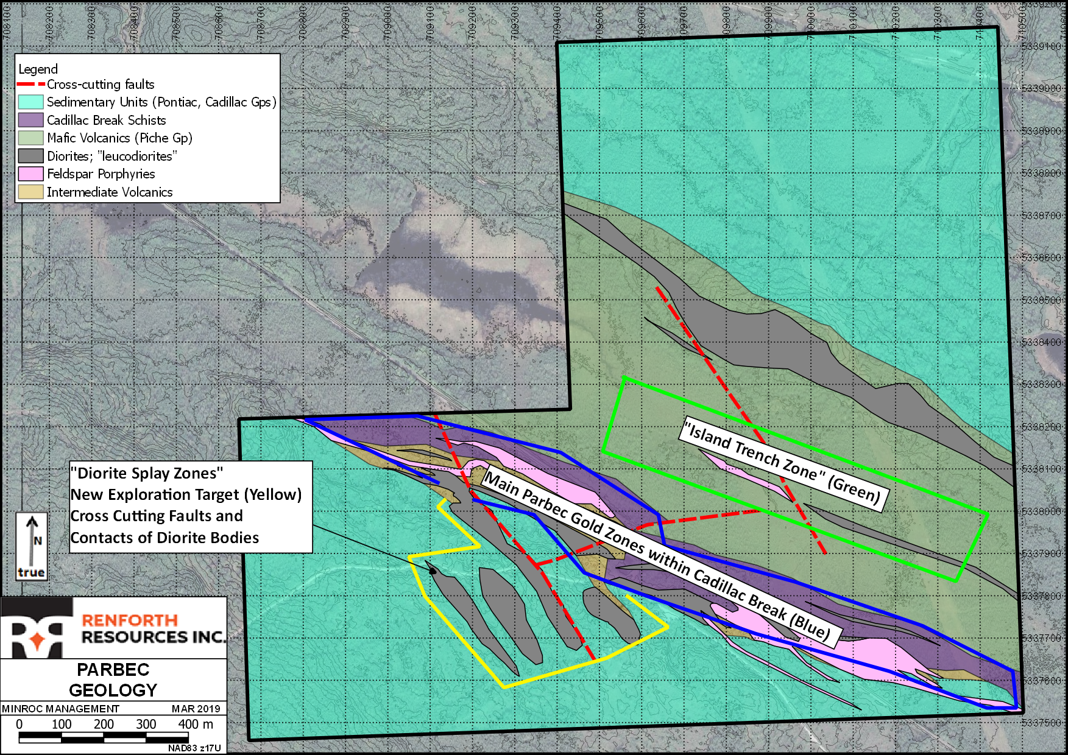
La propriété Parbec héberge 3 zones principales de minéralisation :
1 – Zone de tranchées Island - cette zone comprend le forage le plus profond sur Parbec, soit 738 m de profondeur verticale où 0,96 g/t d’or a été intersecté sur 1,5 m en corrélation avec un échantillon ponctuel de surface de 9,6 g/t d’or. L’espace entre les deux teneurs devient une cible de forage intercalaire.
2 – Zone principale - il s'agit de la Faille de Cadillac qui s'étend sur environ 1,85 km à travers la propriété et a une largeur en surface de 75 à 100 mètres, contenant de nombreuses zones parallèles ou lentilles séparées par quelques mètres seulement. Objectif: forages intercalaires, d'extension et en profondeur + tonnage en vrac..
3 – Les zones intrusives de Diorite sont une nouvelle découverte, soit un évasement de la Faille de Cadillac dans les sédiments du Pontiac, soit des intrusifs dans les mêmes sédiments. L'interprétation actuelle est que l'or est présent là où les diorites et les sédiments se rencontrent.

Slide 8
En septembre 2020, avec les liquidités nécessaires, Renforth a commencé un programme de forage d'environ 7 200 m prévu se terminer à la fin de l'année. Ce programme est conçu pour ajouter des onces d’or à l‘Estimation des ressources de mai 2020 avec des forages intercalaires dans les zones minéralisées modélisées, latéralement et en profondeur, ainsi que des forages éloignés afin de tester le potentiel en profondeur.
Le forage le plus profond de la propriété, dans la Zone de tranchées Island, peut être vu sur la capture d'écran ci-dessus dans le vert le plus foncé. Entre ce forage et la surface, il y a des cibles intercalaires qui devraient augmenter la ressource.

Slide 9
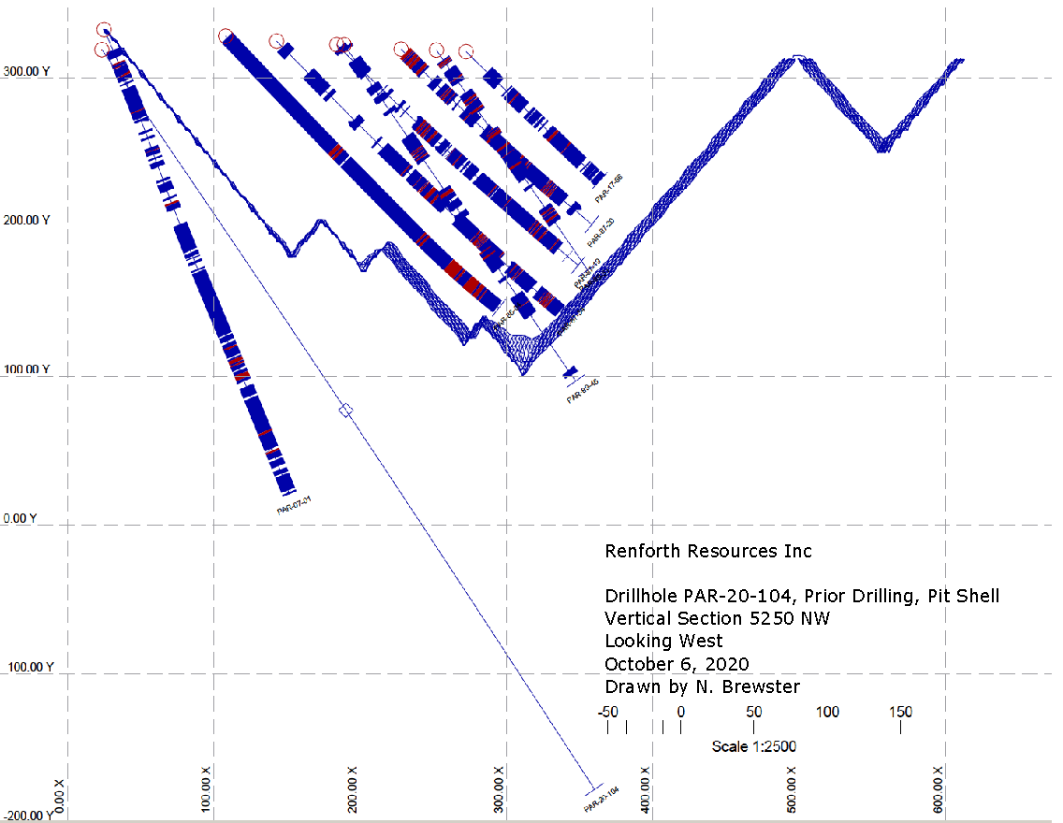

Slide 10
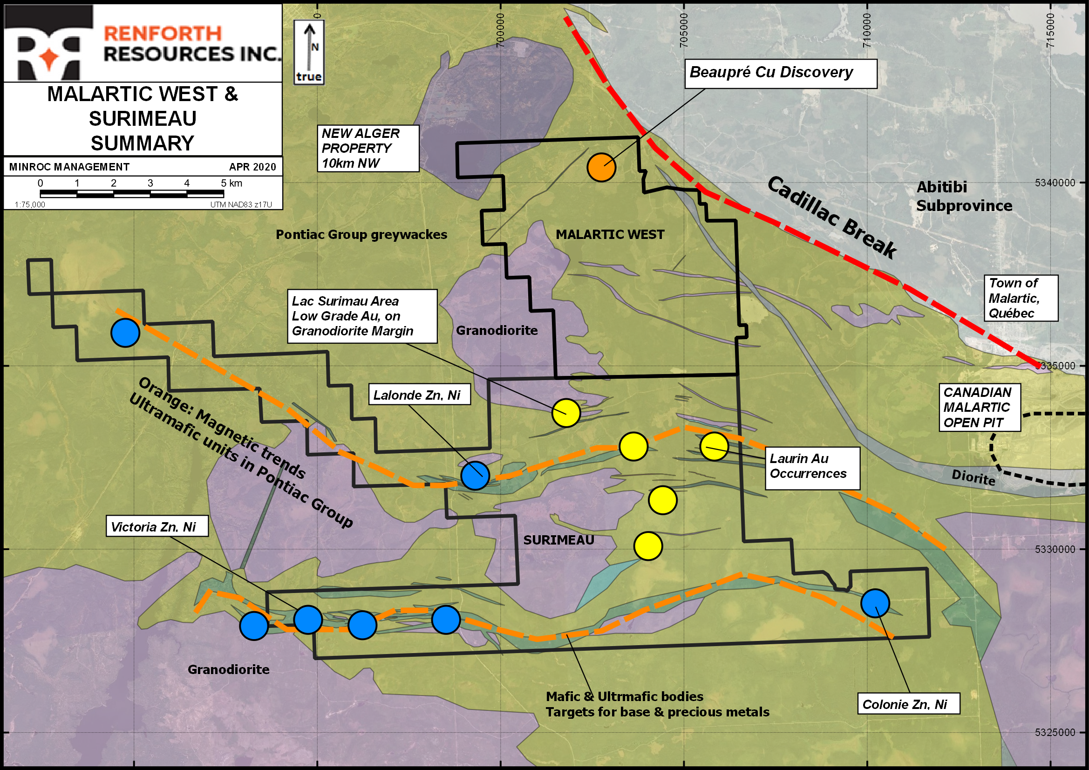

Slide 11
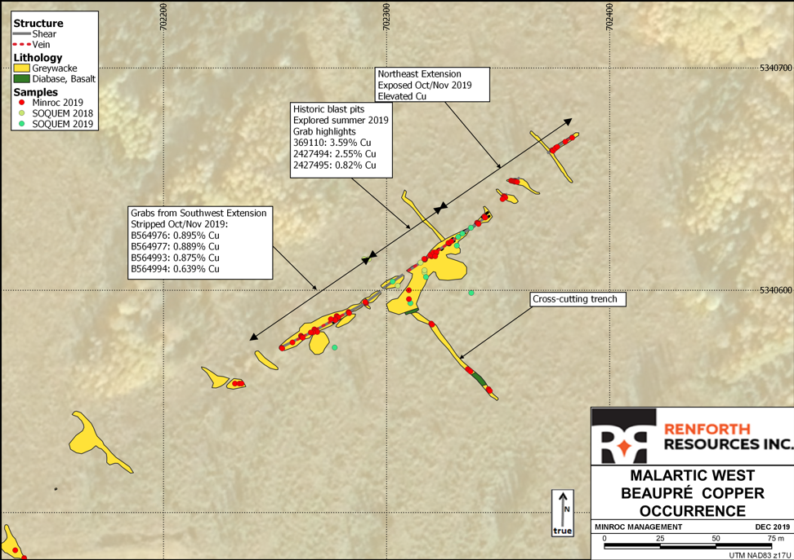
Sur la propriété Malartic Ouest en propriété exclusive, Renforth a découvert une minéralisation cuivre / argent en surface dans un système de cisaillement (l'occurrence Beaupré) qui a été suivie sur 165 m en surface à même un affleurement.
La prochaine étape pour Malartic Ouest sera de déterminer une technique de levé géophysique efficace afin d'indiquer l'échelle et la direction de cette nouvelle découverte située dans les sédiments du Pontiac, très rapprochée du côté sud de la Faille de Cadillac et à proximité d'autres intrusifs connus.
Malartic Ouest est semblable à la propriété Parbec de Renforth, les deux ayant des instrusifs minéralisés dans les sédiments du Pontiac, dans le même cadre géologique que la propriété contiguë de la mine Canadian Malartic.

Slide 12
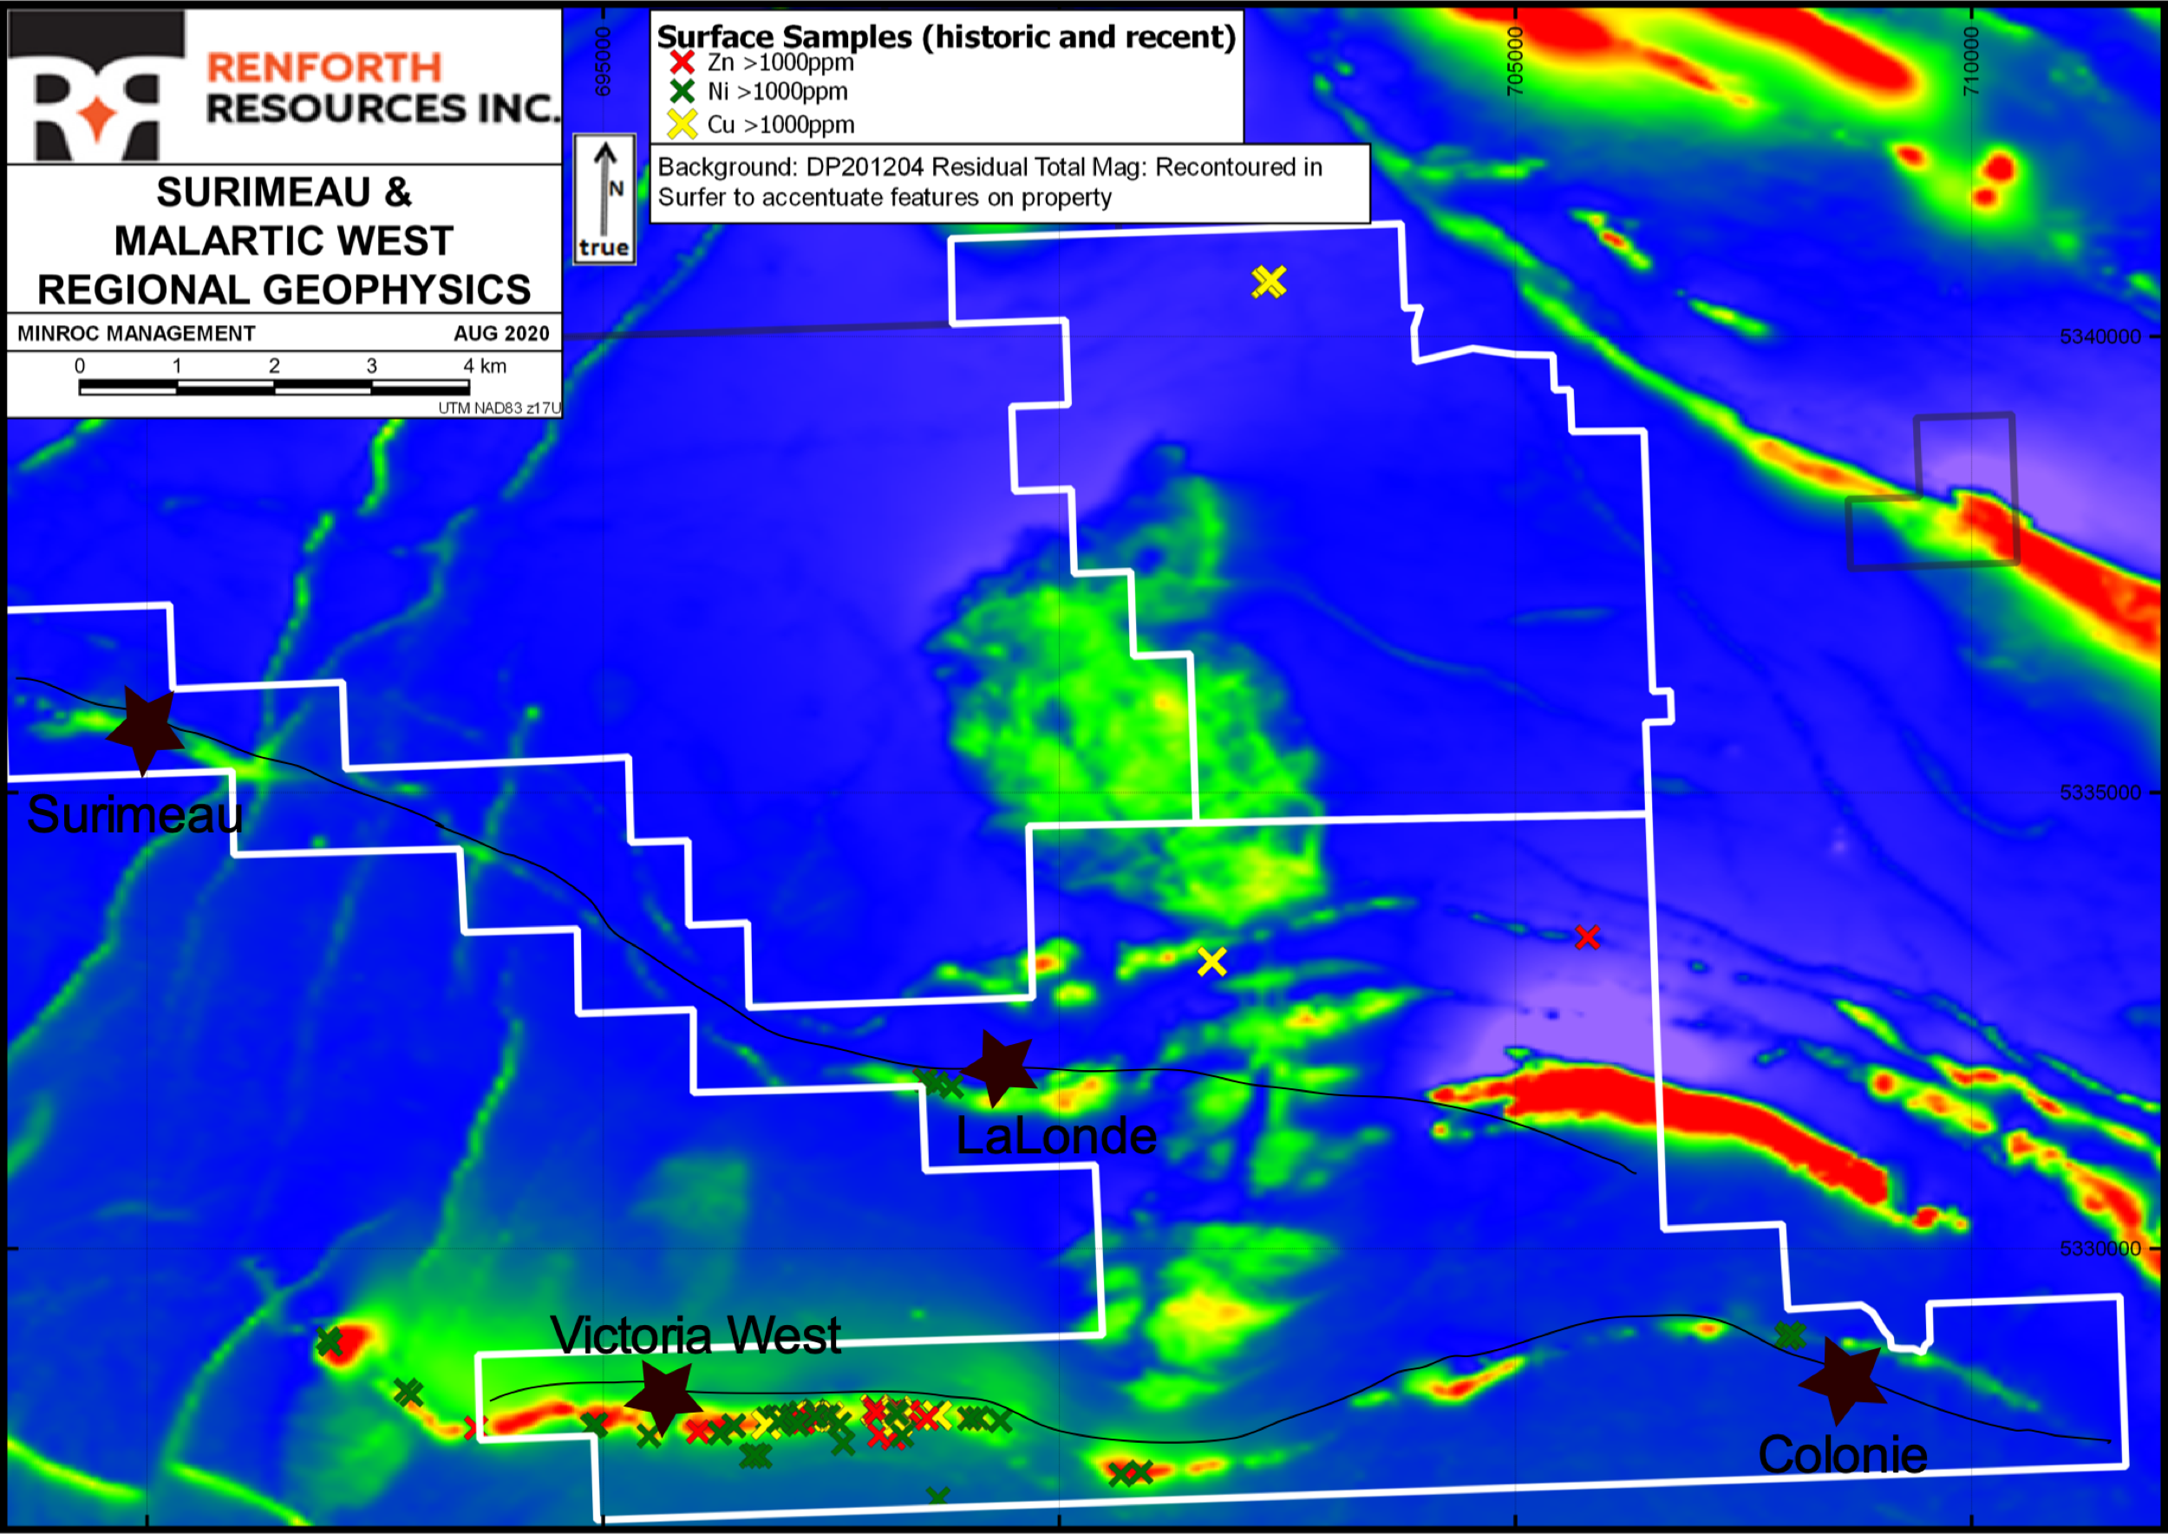
Surimeau est un système minéralisé hybride à l'échelle kilométrique, hôte de sulfures massifs volcanogènes (SMV) avec présence de cuivre et de zinc ainsi qu'un système ultramafique de nickel à proximité. À l'heure actuelle, il n'y a aucune explication précise de la présence de ces deux systèmes disparates dans une proximité si unique. Il existe toutefois des précédents similaires dans le monde. Les orientations minéralisées s’étendent sur ~ 20 km au sud et ~ 30 km au nord, comme l’indiquent les travaux de Renforth et les résultats historiques.

Slide 13
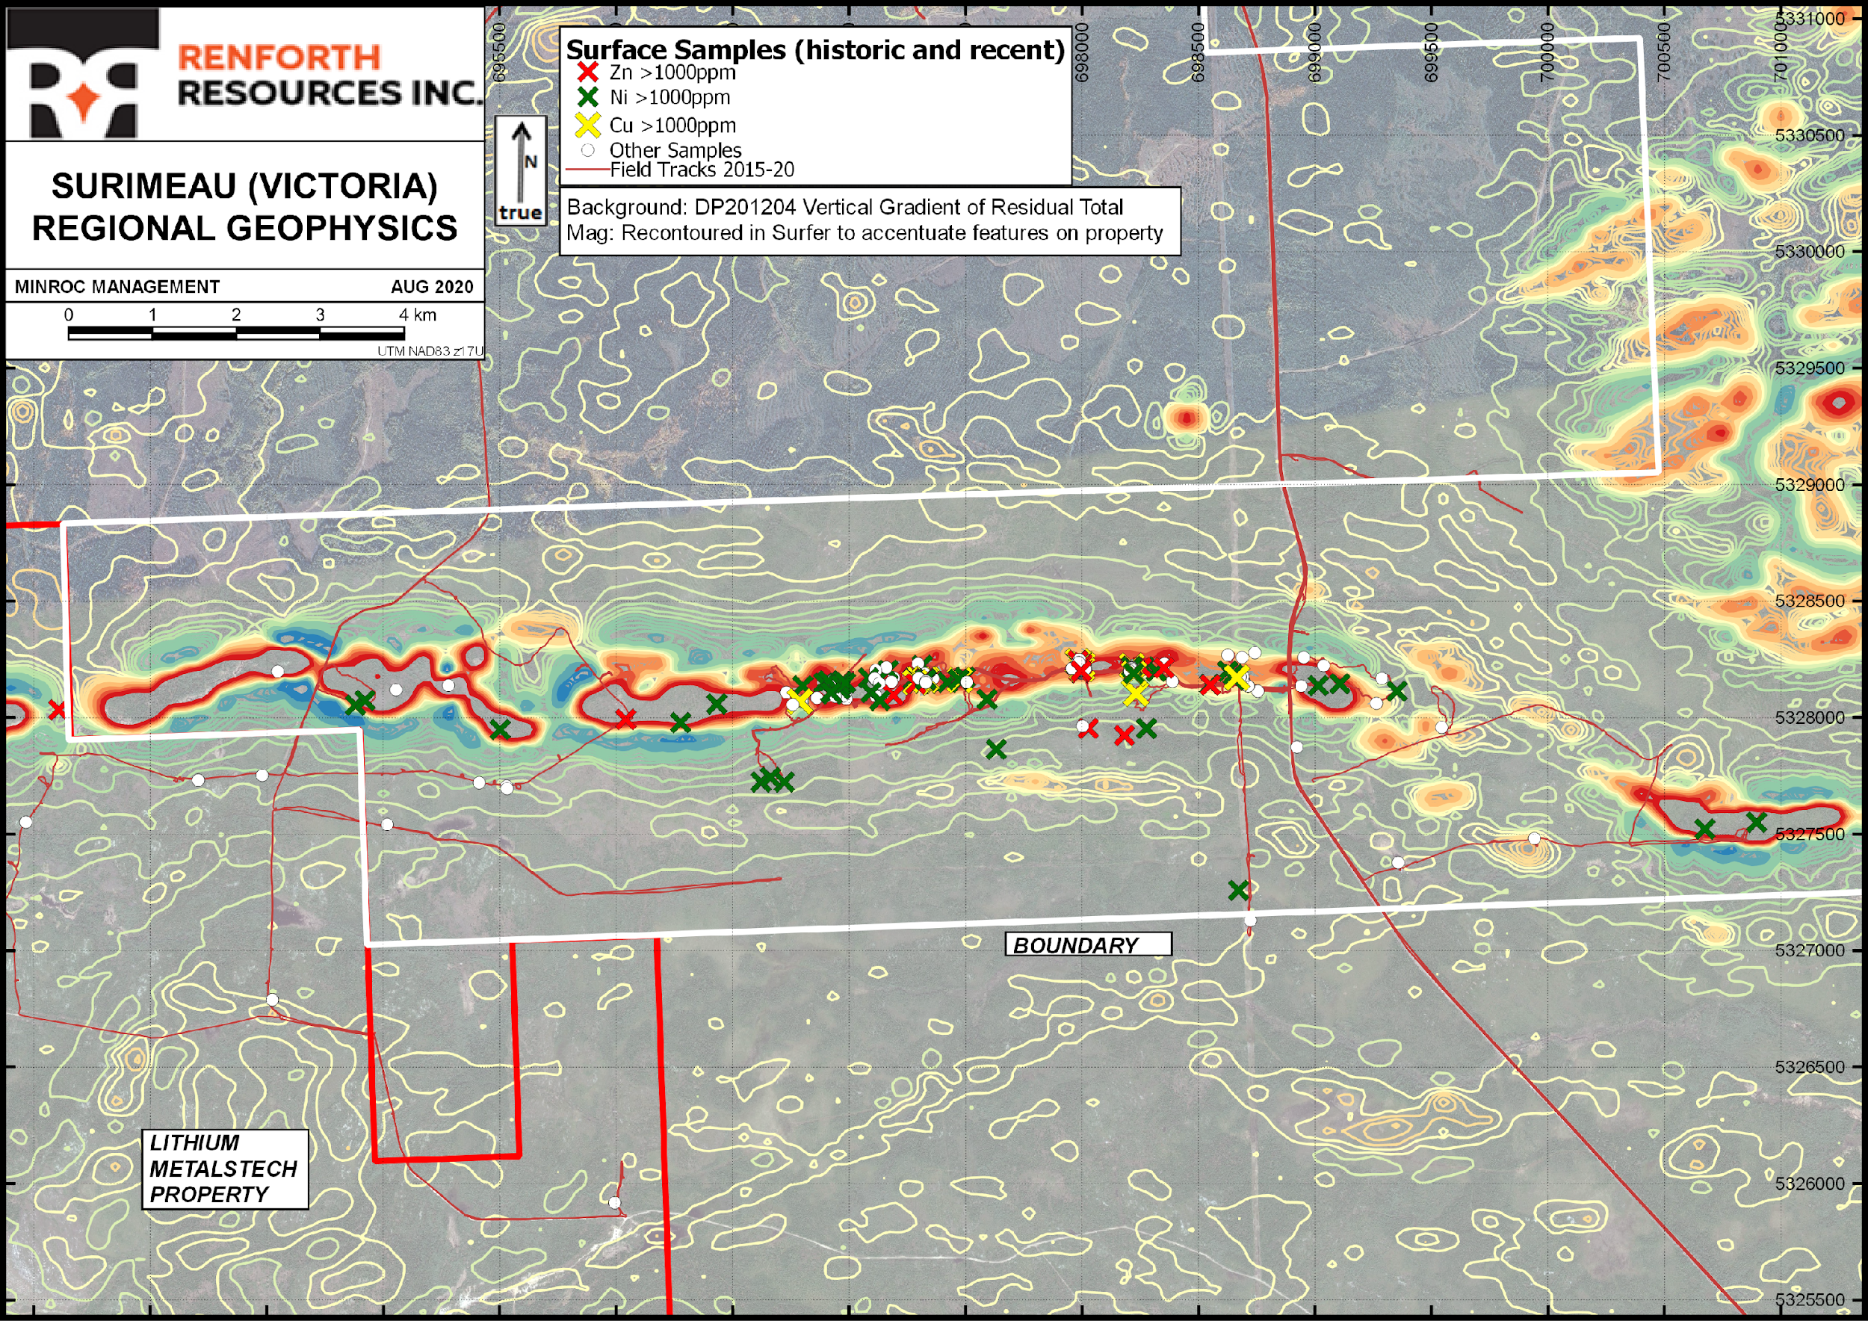
Historiquement, la portion Victoria Ouest de Surimeau a connu le plus de travaux, démontrant clairement la présence d'un SMV tracé assez étroitement sur ~ 4 km, ainsi que la présence du système ultramafique de nickel, principalement par échantillonnage de surface et tranchée, avec quelques forages historiques.

Slide 14
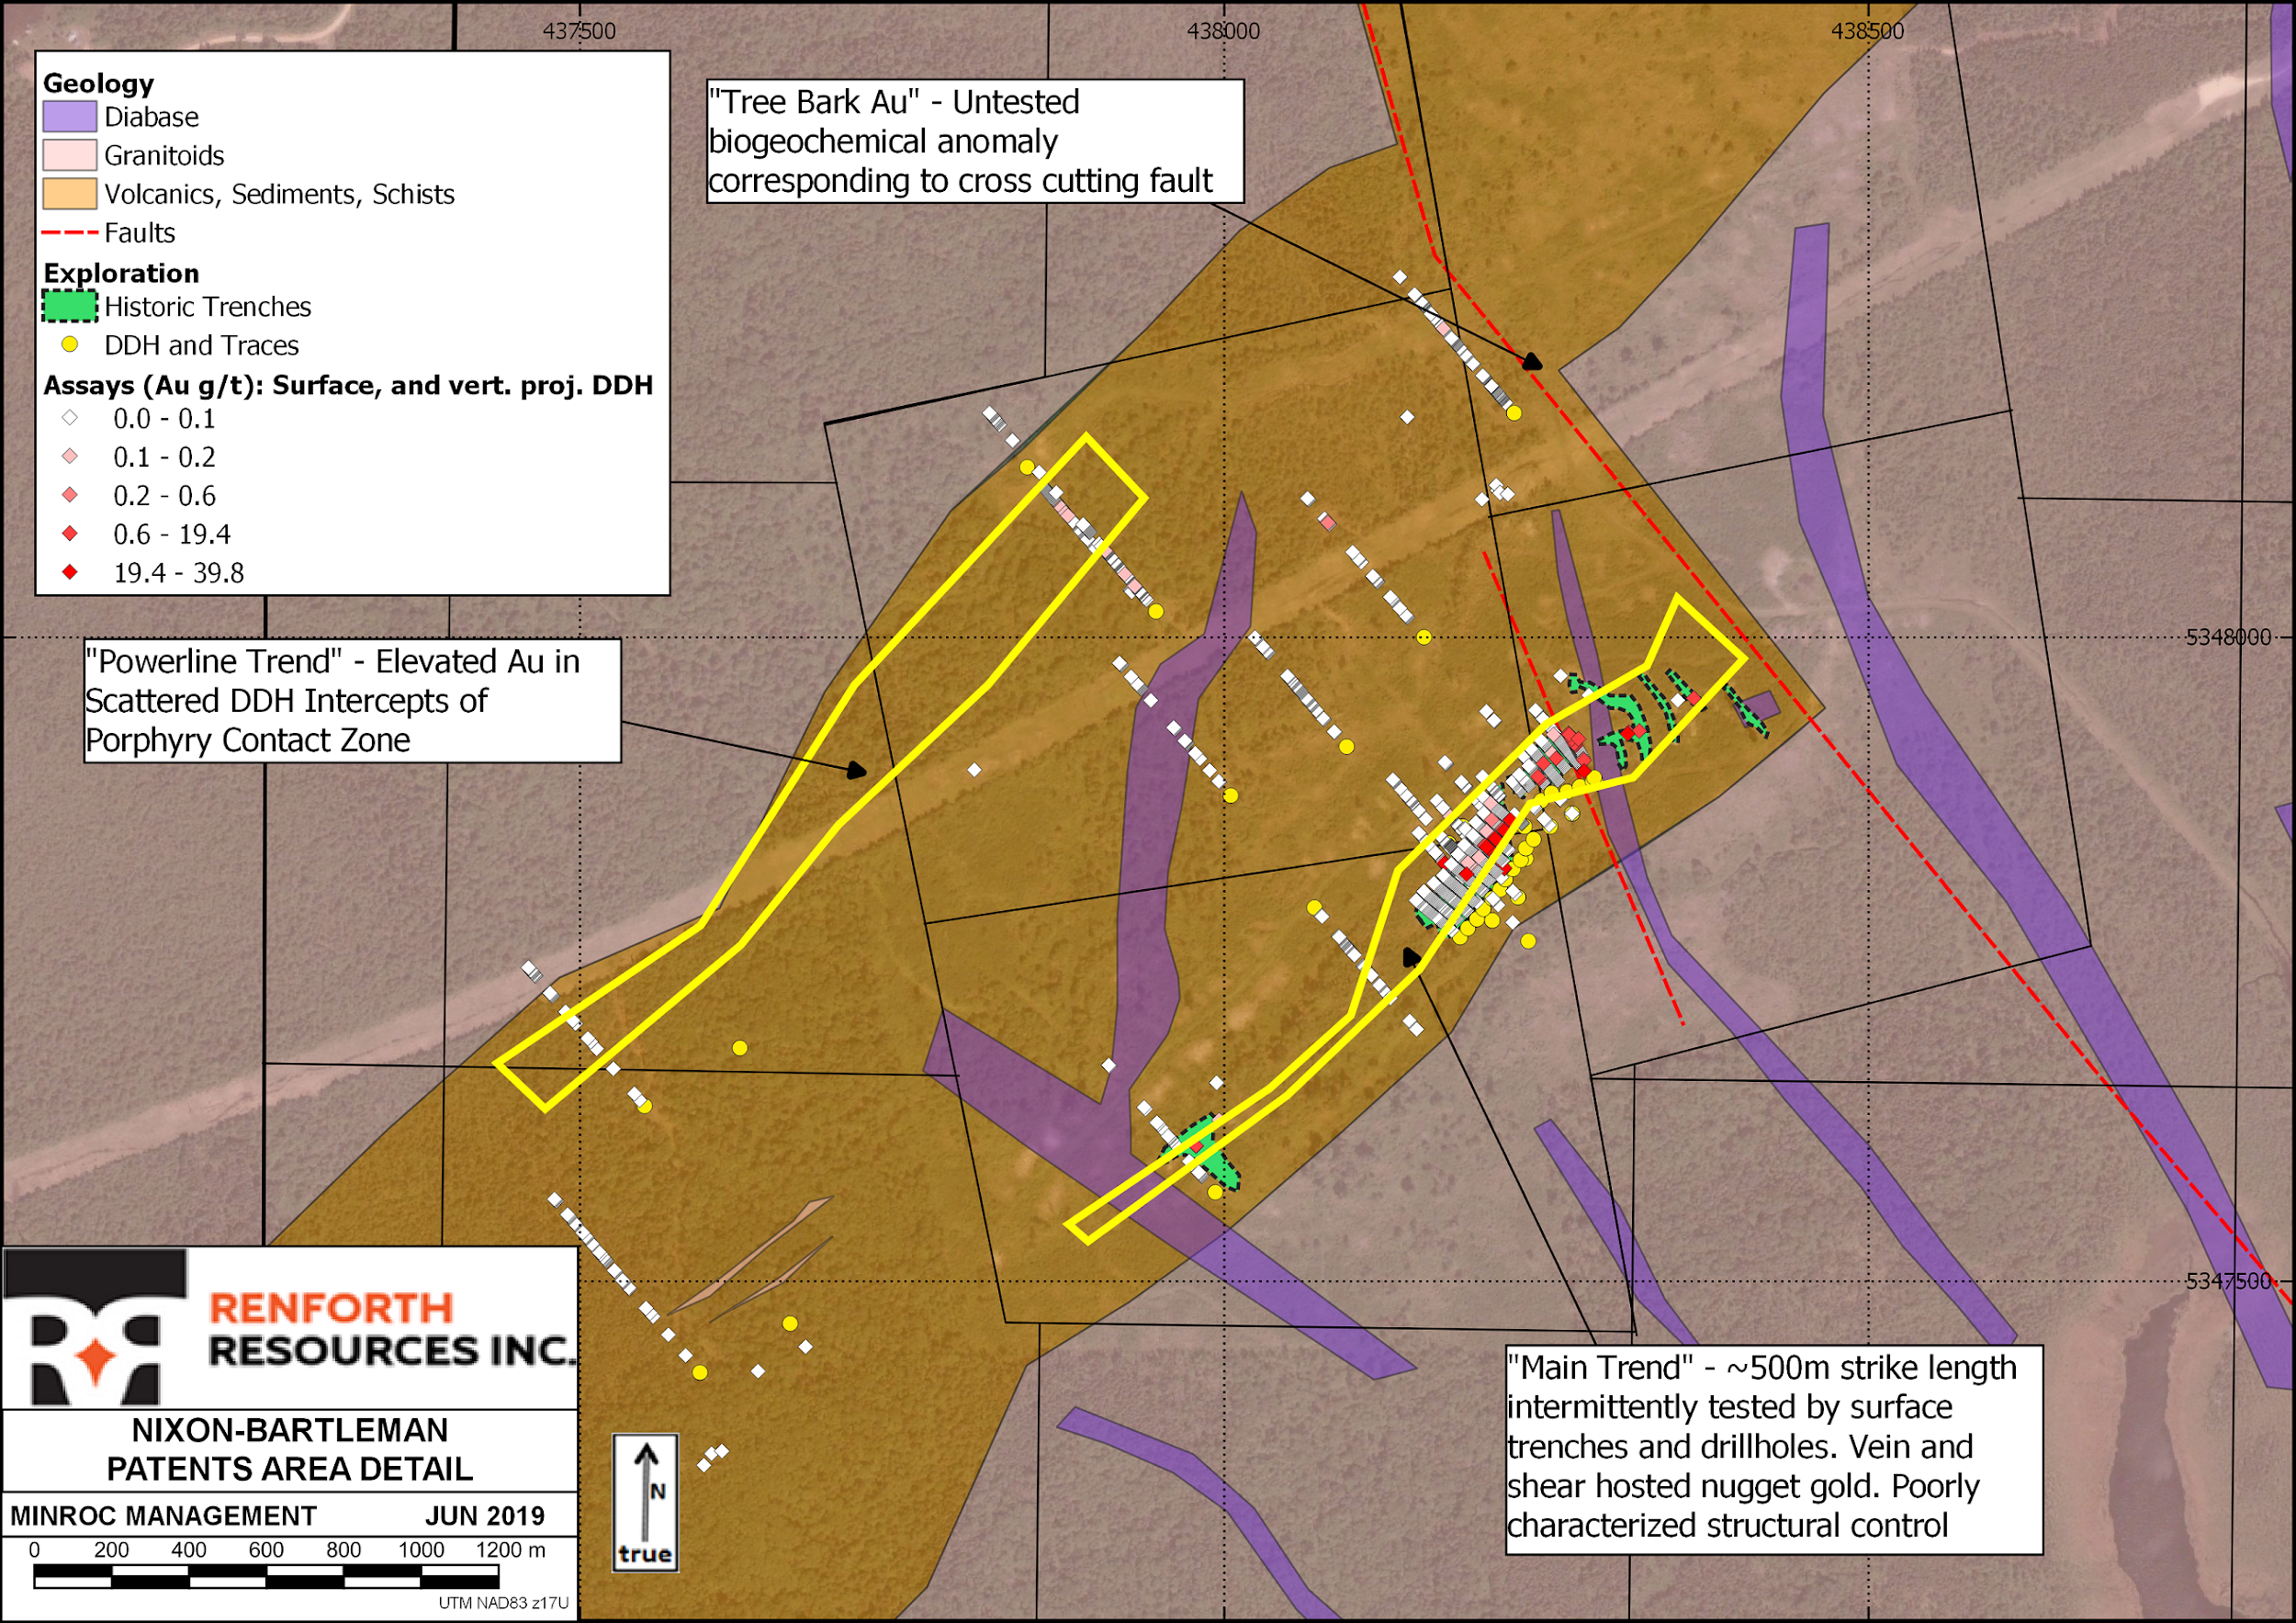
Nixon-Bartleman chevauche la Faille Destor-Porcupine, avec > 500 m d'or exposé dans une minéralisation de quartz, avec des veines en échelon découvertes par Renforth. Située à l'ouest de Timmins, la propriété se trouve dans un secteur prolifique et rentable où d'importants travaux ont été effectués sans qu'aucune tentative de calcul d'une ressource n'ait été faite. Plusieurs cibles intéressent Renforth.

Slide 15
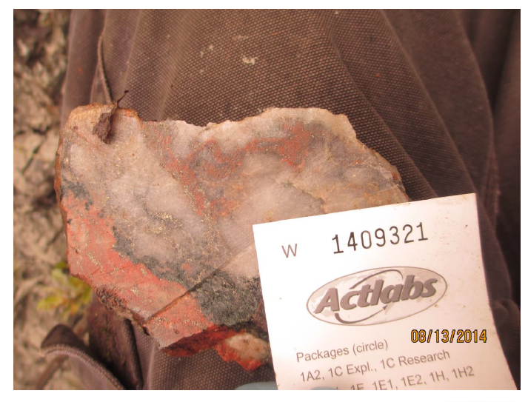
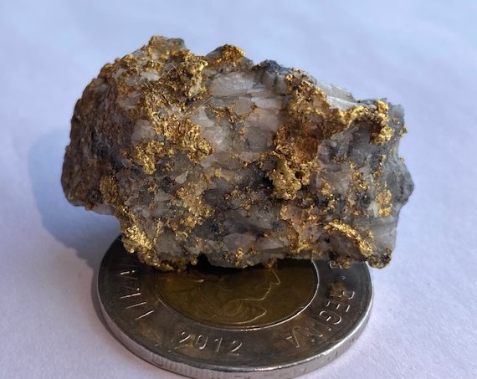
Nixon-Bartleman est une source d'or spectaculaire
Renforth a obtenu 22,1 g/t d’or sur 0,3 m dans un échantillon en canelure sur Nixon-Bartleman

Slide 16
Renforth, a > 8 millions de dollars en espèces et en titres en main, 251 millions d'actions en circulation et 5 propriétés minéralisées en propriété exclusive
Renforth est en plein programme de forage sur Parbec avec des cibles en profondeur, intercallaires et d'extension. Les résultats sont attendus d’octobre jusqu'à la fin de l'année
Renforth poursuivra des travaux de terrain supplémentaires sur Surimeau, de la géophysique sur Malartic Ouest et Surimeau (en supposant qu'une technologie efficace puisse être identifiée) durant l’automne 2020
Renforth poursuit la mise à niveau de sa présence sur les marchés boursiers. Un listing sur OTCQX est prévu cet automne
Renforth prévoit poursuivre le forage sur Parbec dès le premier trimestre 2021 et un nouveau calcul des ressources le trimestre suivant
Pour de plus amples informations,
veuillez contacter :
Nicole Brewster
Présidente & Chef de la direction
(416)818-1393
nicole@renforthresources.com

Slide 17
Objectif du document
Cette présentation vise à donner au lecteur un aperçu des actifs miniers de Ressources Renforth inc., une société de ressources aurifères ayant des actifs au Québec et en Ontario.
Renforth est cotée en bourse sous le symbole «RFR» sur le Canadian Stock Exchange, «RFHRF» sur le marché OTC aux États-Unis et «A2H9TN» à Francfort.
Les informations présentées dans ce document proviennent de la divulgation publique de Renforth, disponible sur SEDAR sous le profil d’entreprise de Renforth, ou sur le site web de Renforth www.renforthresources.com
Les déclarations contenues dans cette présentation peuvent reposer sur des hypothèses prospectives, en tout ou en partie. Si ces hypothèses ne se réalisent pas, les déclarations prospectives peuvent être affectées de manière significative.
Les informations citées dans ce document ne concernant pas Renforth, le cas échéant, ont été obtenues auprès de sources publiques ou du domaine public.
Renforth conseille au lecteur, comme toujours, de faire sa propre vérification diligente.
Les questions ou commentaires peuvent être adressés à Nicole Brewster, présidente et chef de la direction, par courriel à nicole@renforthresources.com
Pour demeurer bien informé, veuillez suivre Renforth sur Facebook, LinkedIn, Twitter et Instagram.
Pensez à vous inscrire à notre newsletter pour recevoir les communiqués au fur et à mesure de leur parution. Inscrivez-vous en bas de notre page d'accueil

